Slide 2
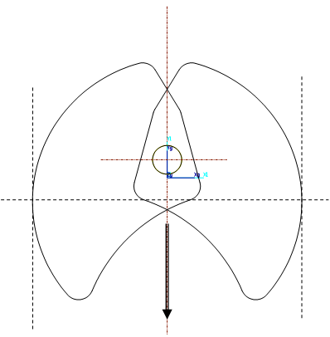

Slide 3
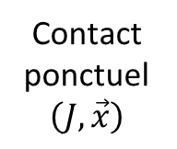


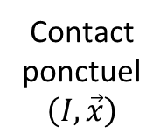

Contact ponctuel $\left(I,\vec{x}\right)$
Contact ponctuel $\left(J,\vec{x}\right)$
0
2
3
Pivot $\left(O,\vec{z}\right)$
1
Pivot $\left(O,\vec{z}\right)$
$$\vec{F}$$

Slide 4








0
0
2
1
3
$$O$$
$$\vec{T_{0→2}}$$
$$\vec{T_{0→3}}$$
$$\vec{N_{0→2}}$$
$$A$$
$$\vec{N_{0→3}}$$
$$I$$
$$J$$

Slide 5
0
0
2
1
3
$$O$$
$$I$$
$$A$$
$$J$$

